Slide 1
Les principaux instruments et plateformes de médias sociaux et leurs applications possibles
LES FILMS ET YOUTUBE

Slide 2
https://www.youtube.com/watch?v=fTIxT2_i9lQ&list=PL4UI9Alc7SBqrUjDyxuMn1nQkz8hSsJbb

Slide 3
https://www.youtube.com/watch?v=fTIxT2_i9lQ&feature=emb_title

Slide 4
Pourquoi produire des vidéos?
Pour les archives
Pour les diffuser
Pour une communauté, existante ou en devenir
Pour développer un état d’esprit, une identité

Slide 5
Films pour youtube
1 – Thématique : 1 film pour 1 communauté
2 – Etre authentique, ne pas chercher à imiter
3 – Editorialiser des contenus
pour s’adresser à des communautés
4 – Raconter une histoire, divertir
5 – Diffuser
6 – Etudier les statistiques (depuis le 28 nov. 2016 52 947 vues)

Slide 6
Durée idéale : Le temps pour dire les choses
Plus le temps du film est long, plus le travail est long…

Slide 7
Coût : de 0 à très cher
Astuce : Collaborer avec des youtubeurs

Slide 8
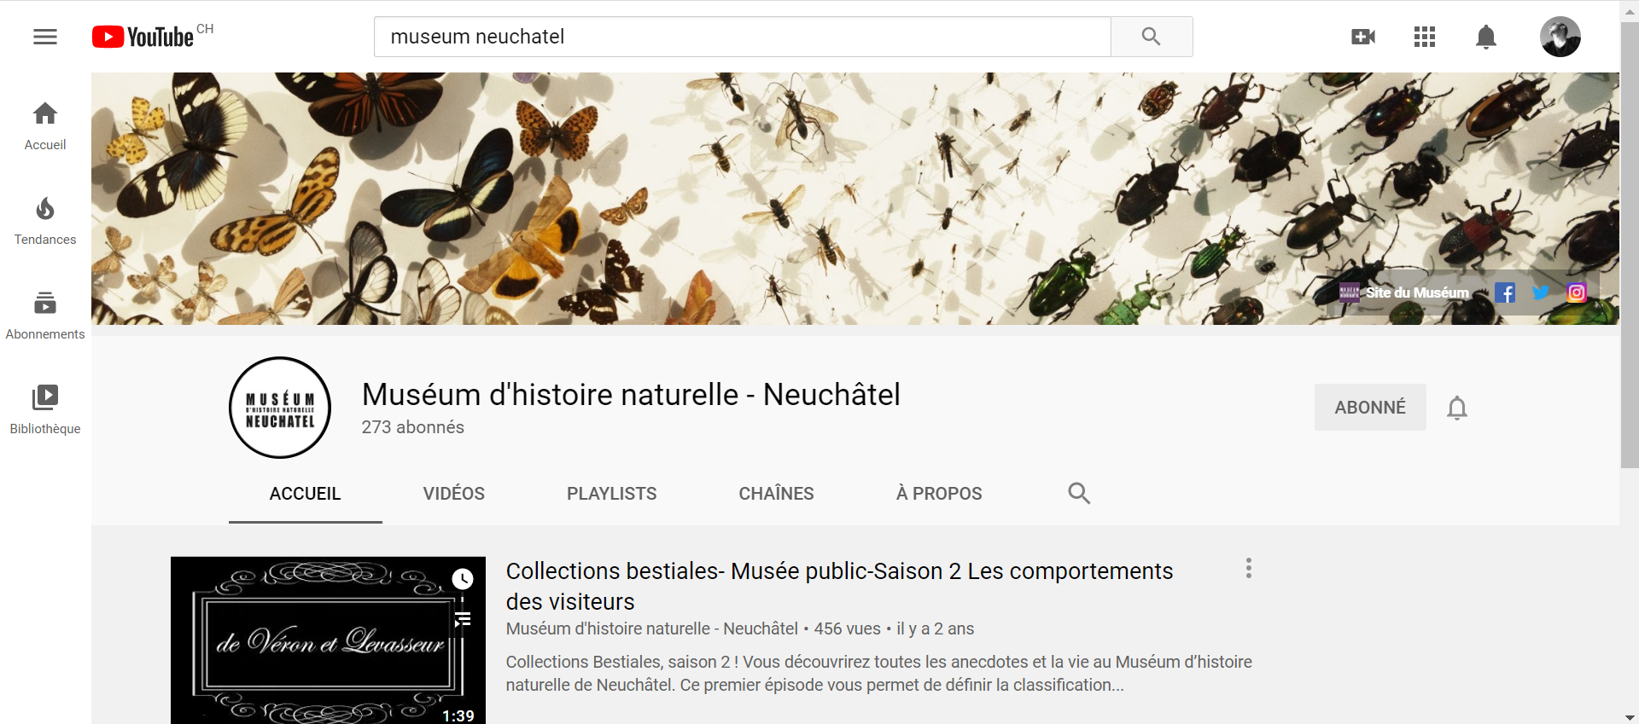
Merci de votre attention
Ludovic Maggioni

